Slide 1



Control de Asistencia Estudiantil QR
Propuesta de Proyecto Final
Realizado por: Fernando Rodríguez C.I 31.853.086 - Daniel Dias C.I 30.937.908

Slide 2
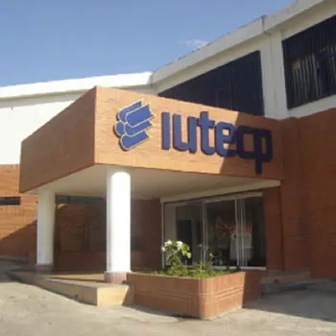
RESEÑA DE LA ORGANIZACIÓN
El IUTECP (Instituto Universitario de Tecnología Elías Calixto Pompa) es una institución referente en la formación de profesionales técnicos superiores en Venezuela.
Ubicada en Guatire, destaca por sus carreras de Fisioterapia, Enfermería, Informática y Contaduría, enfocándose en la excelencia académica y la integración tecnológica.

Slide 3



SITUACIÓN PROBLEMÁTICA ACTUAL
Proceso Manual
Pérdida de Tiempo
Inexactitud
Uso de listas impresas o transcripción manual en Excel al finalizar la jornada.
Entre 10 y 15 minutos perdidos por bloque académico solo en pasar asistencia.
Riesgo de suplantación y falta de datos en tiempo real para la administración.

Slide 4

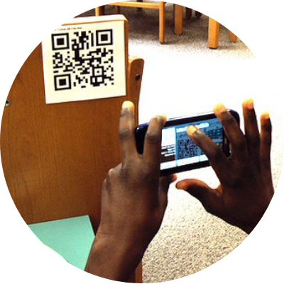
JUSTIFICACIÓN: ¿QUÉ PROPONEMOS?
Automatización: Registro instantáneo mediante códigos QR dinámicos por clase.
Optimización: Recuperación del tiempo docente para actividades pedagógicas.
Integridad: Datos centralizados en una base de datos segura y auditable.

Slide 5


ALCANCE DEL PROYECTO
Para el Estudiante
Para el Docente
Web-App ligera para escaneo y consulta de su propio historial de asistencia.
Panel de control para generar códigos de clase y ver reportes del grupo.
Para el IUTECP
Infraestructura
Dashboard administrativo centralizado con métricas de deserción y asistencia global.
Sistema hospedado localmente bajo el servidor institucional.

Slide 6






ARQUITECTURA Y ENTORNO TÉCNICO
VS Code
DDEV
MySQL
Entorno de desarrollo principal para agilidad en el código.
Gestor de contenedores en Docker para desarrollo web y despliegue en la red local.
Base de datos robusta para la integridad de los expedientes.

Slide 7

FACTIBILIDAD TÉCNICA
Recursos Disponibles
¿Por qué es viable?
PCs de laboratorio existentes.
No se requiere hardware especializado de alto costo. Las tecnologías elegidas son de código abierto y ampliamente soportadas.
Infraestructura de red local del IUTECP.
Smartphones de los estudiantes (BYOD).

Slide 8

FACTIBILIDAD ECONÓMICA
0 $
Relación Costo-Beneficio
Costo: Desarrollo interno (Mano de obra estudiantil como proyecto final).
Beneficio: Ahorro masivo en suministros (Papel/Tóner) y aumento de la eficiencia administrativa del 40%.
Inversión Inicial en Hardware

Slide 9
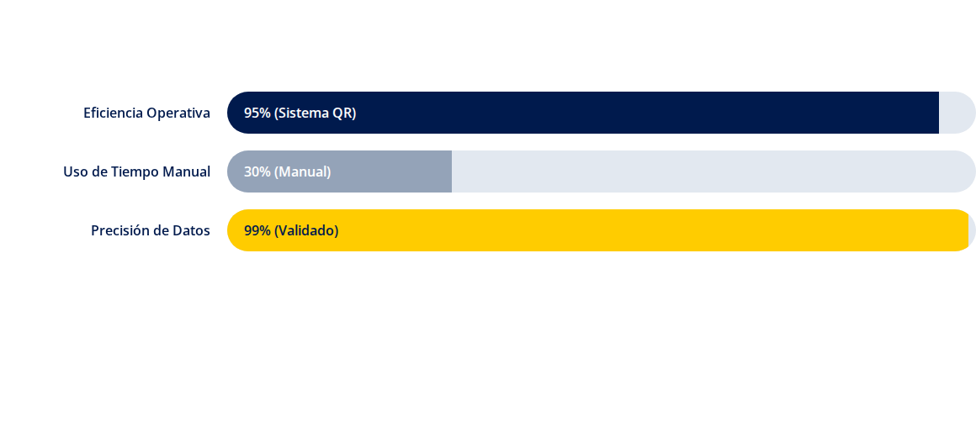
ANÁLISIS DE BENEFICIO OPERATIVO
"La automatización reduce el margen de error humano a niveles insignificantes."

Slide 10


FACTIBILIDAD HUMANA
Adopción y Capacitación
El personal docente del IUTECP cuenta con las competencias digitales básicas para operar el panel administrativo.
Interfaz intuitiva diseñada para mínima fricción.
Plan de capacitación de 2 horas para el personal administrativo.

Slide 11

RESUMEN DE VIABILIDAD
Técnica: Tecnologías dominadas y recursos disponibles.
Económica: Auto Financiado con alto retorno operativo.
Humana: Personal capacitado y listo para la transición.

Slide 12

FLUJOGRAMA DE INTERACCIÓN Y PROCESOS
Interacción del Sistema
Admin: Registro de usuarios/cursos y visualización de métricas.
Profesor: Configuración, generación y reporte de QR.
Alumno: Escaneo del código proyectado, envío de datos e historial.
Sistema/BD: Validación (código, sesión, ubicación GPS) y registro definitivo de los estudiantes.

Slide 13
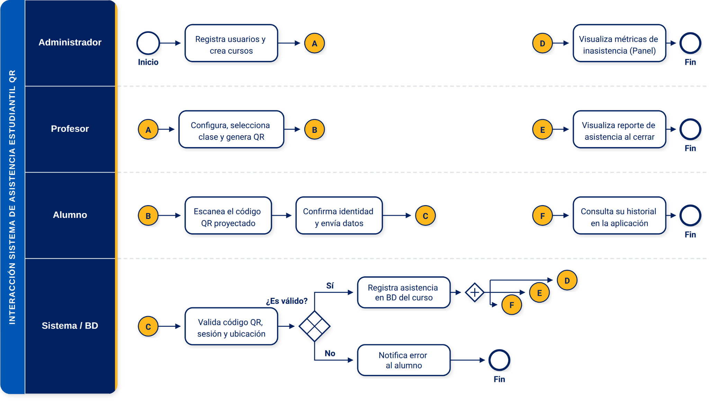
¿✅?

Slide 14
METODOLOGÍA DE DESARROLLO
Metodología de Desarrollo
Sprints de 2 Semanas
Desarrollo Concurrente
Adaptación de Scrum para 2 integrantes. Asumimos roles dinámicos para maximizar la velocidad de desarrollo y minimizar la burocracia documental.
Proyecto dividido en 4 Sprints iterativos para asegurar entregas funcionales frecuentes y facilitar la validación rápida de cada módulo.
Solapamiento estratégico de tareas (ej. diseño UI y creación de BD), manteniendo el rigor secuencial obligatorio (BD lista antes del Backend).

Slide 15
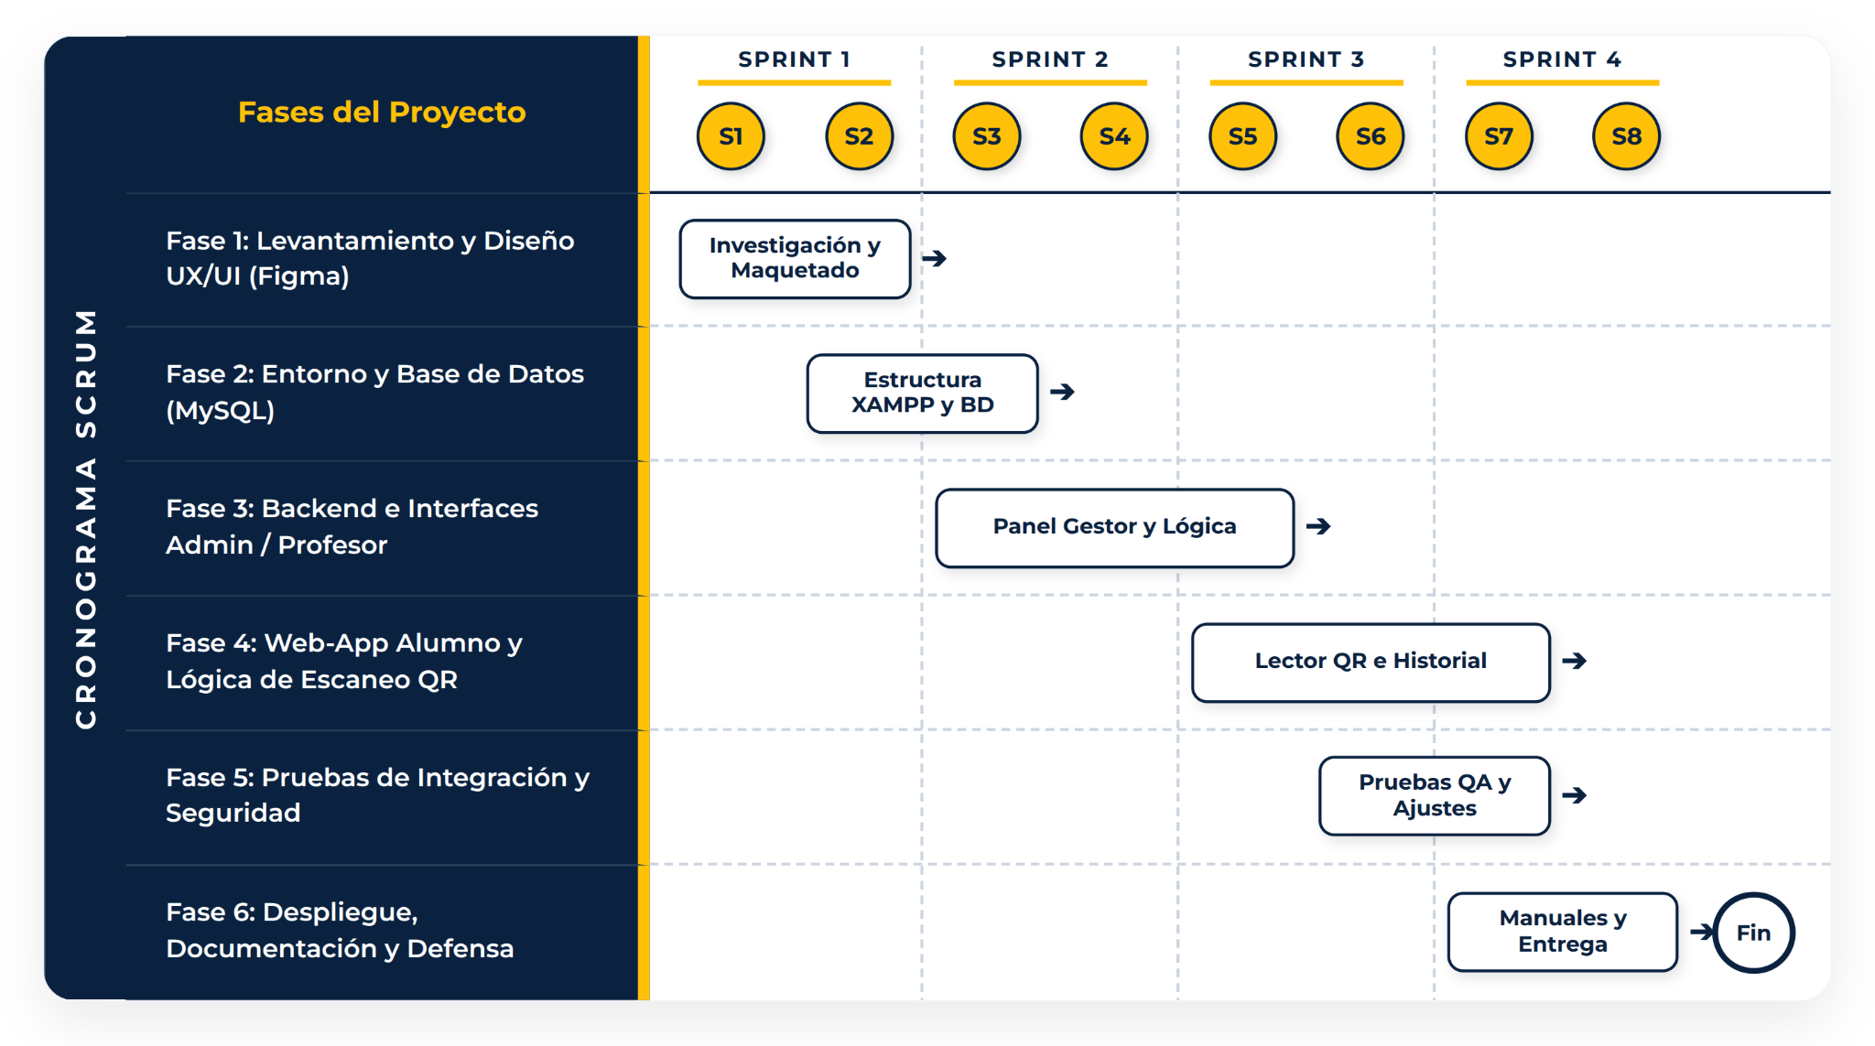

Slide 16

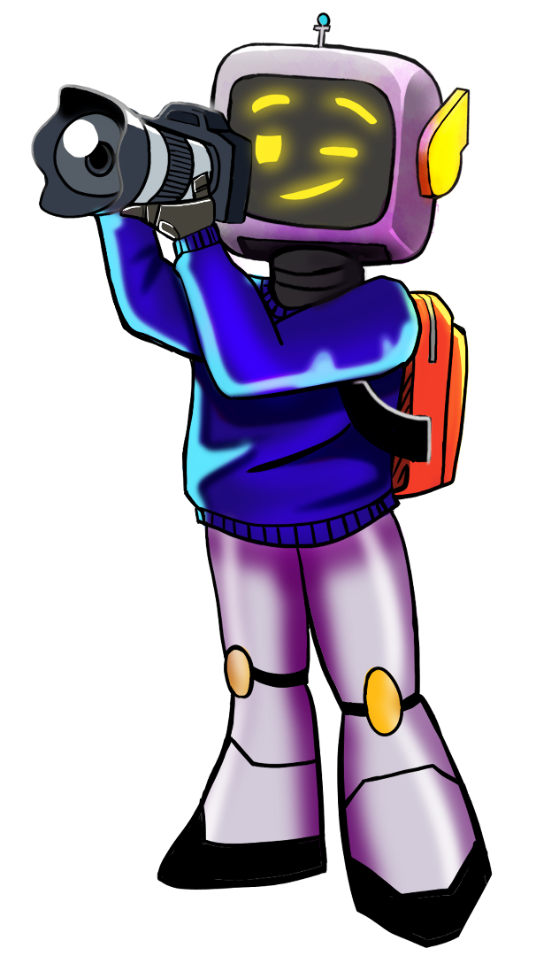

DISEÑO Y UI: IDENTIDAD VISUAL (PALETA DE COLORES)
Mascota Institucional: Integración de la mascota "K-Listo" en el login para crear una interfaz más amigable y cercana al usuario joven.
#ffe001
#e0e0e0
#262865
Decisión de Diseño: Trasladar la imagen de marca a la UI (botones azules, partes de acento amarillas) para generar confianza y oficialidad.
Fuentes Sans-Serif: Lectura óptima en pantallas pequeñas (móviles) y proyección.

Slide 17
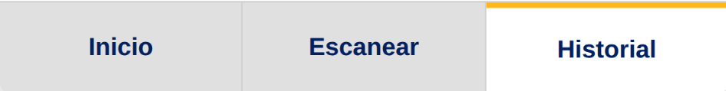
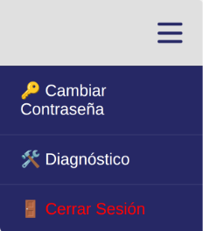
DISEÑO Y UI: IDENTIDAD VISUAL (MÓVIL)
La app del estudiante elimina los menús complejos usando una Barra de Navegación Inferior clásica:
🔑
🛠️
🚪
También cuenta con una Hamburguesa Desplegable mediante un click que revela diferentes pantallas de gran utilidad para el usuario, ahorrando espacio visible y aumentando la velocidad de uso y acceso:
Cada elemento del menú está acompañado por un emoji de estándar universal. Esto facilita el escaneo visual rápido de la interfaz.

Slide 18



DISEÑO Y UI: IDENTIDAD VISUAL (INTERACTIVO)
Feedback Visual Inmediato
Jerarquía de la Información
Inexactitud
Prevención de Pérdida
Integración de tablas de asistencia, control de usuarios, clases (admin y profesores) y sistema de historial de escaneo
Riesgo de suplantación y falta de datos en tiempo real para la administración.
Uso de Modales de éxito. Ej: Pantalla de "¡Escaneo Exitoso!" en verde.
Control de ajustes y configuración del sistema QR para mayor personalización respecto a la seguridad.

